Slide 1
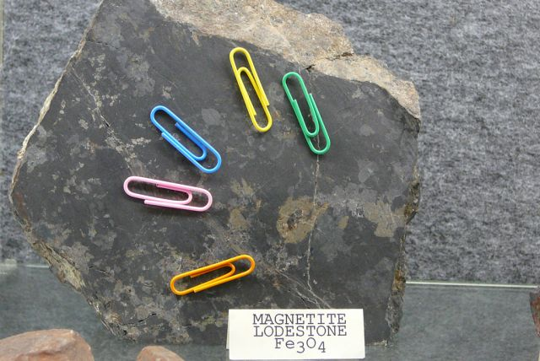
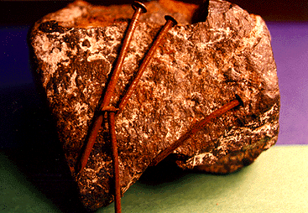
Magnetizzazione rocce

Slide 2
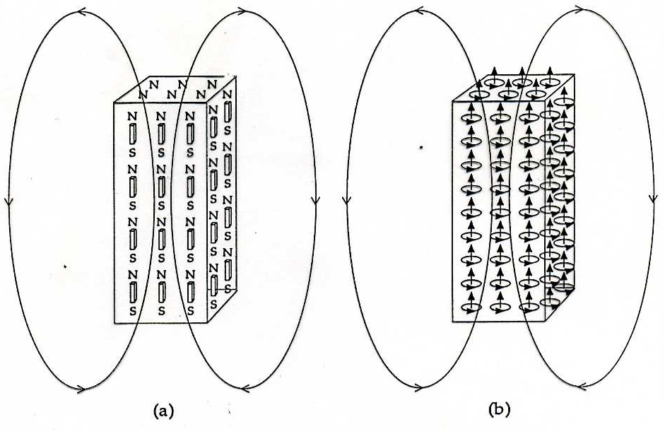
La magnetizzazione di un materiale può essere figurato come dovuto ad un allineamento (a) di dipoli piccoli o (b) circuiti di corrente equivalenti; anche in un magnete permanente la sorgente fisica del campo B del materiale è un sistema di correnti elettriche su scala atomica.

Slide 3
Un corpo magnetico posto in un campo magnetico esterno B₀ si magnetizza per induzione (i dipoli si allineano). Il momento di dipolo per unità di volume viene detto intensità di magnetizzazione M e risulta proporzionale al campo esterno – se questo è debole – con direzione uguale a quella del campo esterno. M dipende dalle proprietà del corpo e tale dipendenza è espressa dal valore della costante di proporzionalità k detta suscettività magnetica
Il campo totale magnetico B nel corpo sarà dato dalla somma del campo esterno e da quello dovuto alla magnetizzazione
con μ=1+k permeabilità magnetica.

Slide 4
A seconda del valore di k le sostanze si possono dividere in:
k<0 diamagnetiche – senza momento magnetico permanente; tendono a diminuire B₀
acqua, rame, vetro
k=0 il vuoto
k>0 paramagnetiche – il loro momento magnetico permanente tende ad allinearsi lungo il campo
magnetico esterno, rafforzandolo
ossigeno, alluminio, platino
k>>0 ferromagnetiche – i loro momenti magnetici sono allineati già di per se in certe zone (domini magnetici)
ferro, nichel

Slide 5
The magnetic moment m of each atom is associated with a current loop. The net magnetic moment of a volume V of the material depends on the degree of alignment of the individual atomic magnetic moments. It is the vector sum of all the atomic magnetic moments in the material. The magnetic moment per unit volume of the material is called its magnetization M.
m_{i}
m_{i}
m_{i}
m_{i}
m_{i}
m_{i}
m_{i}
m_{i}
m_{i}
m_{i}
m_{i}
m_{i}
m_{i}
m_{i}
m_{i}
m_{i}
m_{i}
m_{i}
m_{i}
volume = V
Magnetization - the magnetic moment per unit volume
Notes:
5

Slide 6
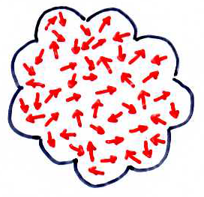
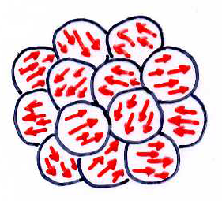
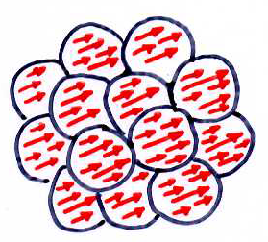
Sopra il punto di Curie i dipoli hanno orientazione random
Sotto il punto di Curie i dipoli sono paralleli entro i domini
Sotto il punto di Curie in presenza di campo magnetico esterno i domini magnetici si allineano

Slide 7
L’agitazione termica molecolare tende a rompere l’allineamento dei dipoli, pertanto in una sostanza ferromagnetica k decresce all’aumentare della temperatura:
Legge di Curie (T<T_{C})
ove C è la costante di Curie e T si misura in gradi Kelvin. Ad una certa temperatura T_{C}, detta di Curie, la sostanza perde le sue caratteristiche magnetiche.
T_{C} = 580° C per la magnetite Fe₃O₄
T_{C} = 680° C per la ematite Fe₂O₃
La suscettività magnetica k è una quantità adimensionale ed è di solito tabulata in unità CGS. Per trasformarla in unità MKS basta moltiplicare tali valori per 4π.

Slide 8
Magnetic properties of materials: diamagnetism
In diamagnetic materials the susceptibility is low and negative, i.e., a magnetization develops in the opposite direction to the applied field
All magnetic materials show a diamagnetic reaction in a magnetic field. The diamagnetism is often masked by stronger paramagnetic or ferromagnetic properties.
The magnetization vanishes when the applied magnetic field is removed. Diamagnetic susceptibility is reversible, weak and negative
Diamagnetic κ is temperature-independent
Many important rock forming minerals belong to this class, amongst them quartz and calcite. They have susceptibilities around -10⁻⁶ in SI units
M
H
Notes:
8
B and H fields

Slide 9
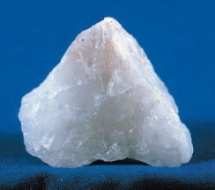
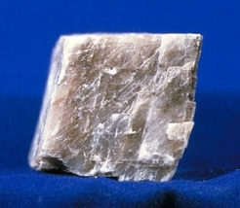
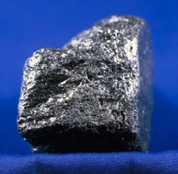
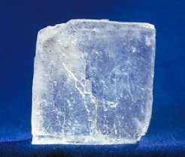
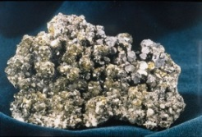
Magnetic properties of materials: diamagnetism
Mineral
κ (SI)
Quartz (SiO₂) - (13-17) · 10⁻⁶
Calcite (CaCO₃) - (8-39) · 10⁻⁶
Graphite (C) - (80-200) · 10⁻⁶
Halite (NaCl) - (10-16) · 10⁻⁶
Sphalerite (ZnS) - (0.77-19) · 10⁻⁶
Notes:
9

Slide 10
Magnetic properties of materials: paramagnetism
Paramagnetism is a statistical phenomenon. When one or more electron spins is unpaired, the net magnetic moment of an atom or ion is no longer zero. The resultant magnetic moment can align with a magnetic field.
The alignment is opposed by thermal energy which favors chaotic orientations of the spin magnetic moments.
The magnetic energy is small compared to the thermal energy, and in the absence of a magnetic field the magnetic moments are oriented randomly.
When a magnetic field is applied, the chaotic alignment of magnetic moments is biassed towards the field direction. A magnetization is induced proportional to the strength of the applied field and parallel to its direction. The susceptibility is reversible, small and positive
Notes:
10
B and H fields

Slide 11
Magnetic properties of materials: paramagnetism
Very large H or very low T is required to align all the moments.
H = 0, M = 0
H > 0, M > 0
An important paramagnetic characteristic is that the susceptibility k varies inversely with temperature as given by the Curie:
H
where C is a characteristic of the material.
Notes:
11
B and H fields

Slide 12
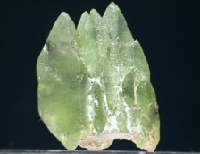
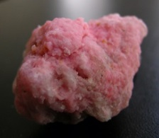
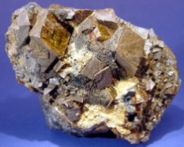
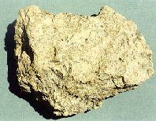
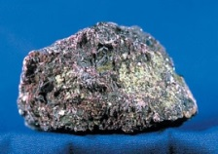
Magnetic properties of materials: paramagnetism
Mineral
κ (SI)
Olivine (Fe,Mg)₂SiO₄ 1.6 · 10⁻³
Montmorillonite (clay) 0.34 ·10⁻³
Siderite (FeCO₃) 1.3-11.0 · 10⁻³
Serpentinite 3.1-75.0 · 10⁻³ (Mg₃Si₂O₅(OH)₄)
Chromite (FeCr₂O₄) 3-120 · 10⁻³
Notes:
12

Slide 13
Magnetic properties of materials: ferromagnetism
In paramagnetic and diamagnetic materials the interactions between individual atomic magnetic moments are small and often negligible. However, in some metals (e.g., iron, nickel, cobalt) the atoms occupy lattice positions that are close enough to allow the exchange of electrons between neighboring atoms.
The exchange interaction produces a very strong molecular field within the metal, which aligns the atomic magnetic moments exactly parallel and produces a spontaneous magnetization (Ms).
The magnetic moments react in unison to a magnetic field, giving rise to a class of strong magnetic behavior known as ferromagnetism
Atomic magnetic moments are always aligned (even for H = 0) due to exchange interaction (quantum-mechanical effect)
Notes:
13
B and H fields

Slide 14
Magnetic properties of materials: ferromagnetism
0°K
0°K < T < T_{c}
T > T_{c}
When Alignment of magnetic moments at various temperatures: at 0°K there is perfect alignment, but above this the spin moments precess about the average direction due to thermal activation. Above the Curie temperature they are random.
Notes:
14
B and H fields

Slide 15
Magnetic properties of materials: ferromagnetism
Chemical M_{s} T_{c} Magnetic
formula (kA/m) (°C) structure
Iron Fe 1715 765 ferromagnet
Magnetite Fe₃O₄ 480 585 ferrimagnet
Maghemite γ-Fe₂O₃ 380 590-675 ferrimagnet
Titanomagnetite (x = 0.6) Fe_{2.4}Ti_{0.6}O₄ 125 150 ferrimagnet
Hematite α-Fe₂O₃ ≈ 2.5 675 imperfect antiferromagnet
Titanoilmenite (y ≈ 0.5) Fe_{1.5}Ti_{0.5}O₃ 100 20 ferrimagnet
Goethite α-FeOOH ≈ 2 120 imperfect antiferromagnet
Pyrrhotite Fe₇S₈ ≈ 80 320 ferrimagnet
Greigite Fe₃S₄ ≈ 125 ≈ 330 ferrimagnet
Notes:
15

Slide 16
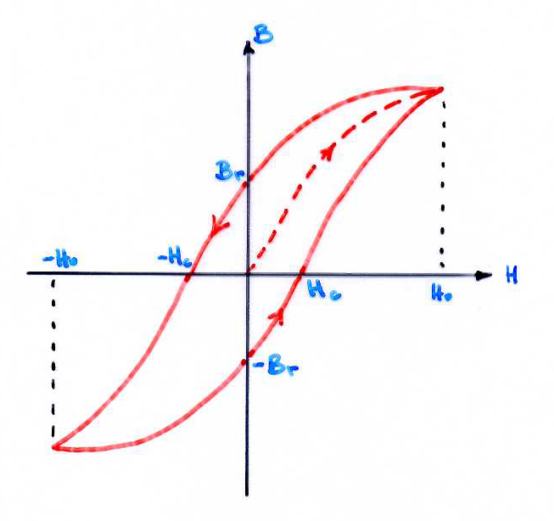
Curva d’ isteresi
La linearità tra B ed H è solo approssimativa e non vale per le sostanze altamente magnetiche o per campi esterni molto forti. In questi casi la relazione tra B ed H è data da una curva d’isteresi
Le intercette sull’asse B misurano la magnetizzazione residua (Br, -Br) che rimane nel mezzo una volta eliminato il campo esterno.
Le intercette sull’asse H indicano invece il valore del campo inverso necessario a rimuovere la magnetizzazione indotta: (Hc, -Hc) campo coercitivo.

Slide 17
Le variazioni più importanti nel campo principale sono il risultato delle variazioni del contenuto di minerale magnetico nelle rocce di superficie. Talvolta le anomalie sono così forti da raddoppiare localmente il campo principale.
La suscettività magnetica k è il parametro fondamentale del magnetismo. In genere non è possibile misurare k direttamente sul terreno, ma solo su campioni di roccia in laboratorio. Non essendo k costante per una sostanza magnetica (isteresi!), lo si deve misurare con un valore di H uguale a quello del CMT.
Essendo la magnetite (Fe₃O₄) la principale sorgente di anomalie magnetiche locali, si è tentato di stabilire una relazione quantitativa tra k e la concentrazione di Fe₃O₄ →dispersione notevole!
k varia notevolmente anche per lo stesso tipo di roccia e c’è una notevole sovrapposizione di valori per tipi diversi!
Però: rocce sedimentarie hanno un k medio minimo, rocce ignee basiche un k medio tra i più alti.
Dolomia: 10 (0-75)
Calcare: 25 (2-280)
Arenarie: 30 (0-1665)
Scisti: 50 (5-1478)
Basalti: 300
R. Metam.: 350 (0-5824)
R. Ignee acide: 650 (3-6527)
R. Ignee basiche: 2600 (44-9711)
Magnetite pura: → 15.000.000
NB: k in unità 10⁻⁶ CGS.

Slide 18
Tipi di magnetizzazioni residue
La magnetizzazione delle rocce è dovuta quasi sempre al CMT presente (e varia al variare del CMT). In pratica però il magnetismo residuo spesso contribuisce una parte non indifferente.
Poichè la lava cristallizza a temperature tra gli 800° C ed i 1100° C, le rocce magmatiche acquisiscono la loro magnetizzazione qualche tempo dopo che la lava si solidifica. Sotto la temperatura di bloccaggio i granelli magnetizzati non possono più riorientarsi e rimangono orientati nella direzione del CMT operante alla determinata latitudine all’epoca di solidificazione. Tale magnetizzazione residua viene chiamata magnetizzazione termoresidua.
Anche le rocce sedimentarie possono avere una magnetizzazione residua, sebbene non fossero mai state calde sui 500° C, ma la loro magnetizzazione è in genere molto minore. Esse possono essere magnetizzate in due modi: tramite la magnetizzazione residua da sedimentazione (o deposizionale) in cui i granelli di sedimenti che si depositano in acque tranquille si orientano – se magnetizzati – parallelamente al CMT agente; tramite la magnetizzazione residua chimica acquisita sul posto dopo la sedimentazione mediante la crescita chimica dei granelli di ossido di ferro.
La magnetizzazione termoresidua è in genere molto più forte di quella indotta: il rapporto tra le due è detto rapporto di Königsberg Q.
Per i basalti oceanici 1 < Q < 160, mentre 10⁻⁴ < k < 10⁻¹

Slide 19
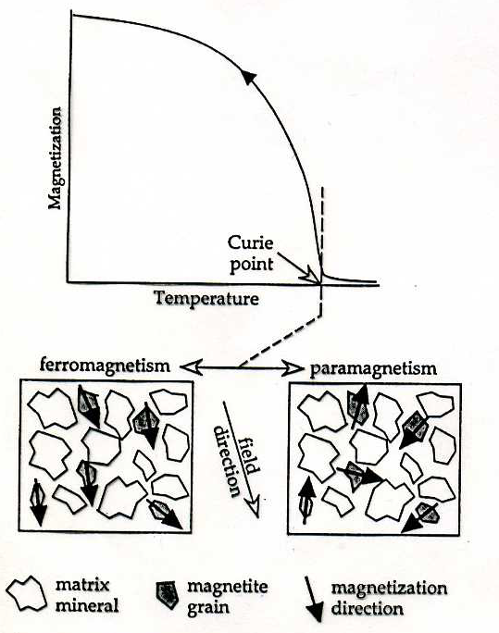
Con un raffreddamento attraverso la temperatura di Curie lo stato magnetico dei granelli di magnetite si modifica da paramagnetismo a ferromagnetismo. Un ulteriore raffreddamento le magnetizzazioni nei granelli di magnatite si bloccano lungo le direzioni facili della magnetizzazione vicino la direzione del campo. La magnetizzazione termoresidua risultante è parallela alla direzione del campo.

Slide 20
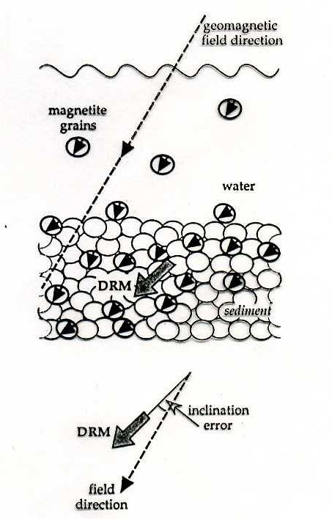
Acquisizione di magnetizzazione residua deposizionale (DRM) in un sedimento; la gravità causa un errore di inclinazione tra la magnetizzazione ed la direzione del campo.

Slide 21
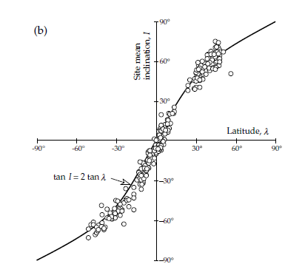
Assuming the direction of the magnetic field recorded at a given site to be that of a dipole field, it is possible to calculate where the geomagnetic pole would need to be in order to produce the observed declination and inclination.
This location is called the virtual geomagnetic pole (VGP) position. It is useful in computing where the pole lay in ancient times, the so-called paleomagnetic pole.
Notes:
21

Slide 22
Axial geocentric dipole hypothesis
Each sample is formed in a short interval of time, and the field direction it records will be that of the total geomagnetic field at the site, combining axial dipole, non-dipole and non-axial dipole components. The VGP will therefore not coincide with the rotation axis.
If data are collected from several samples of different ages, each will carry a slightly different record of the field. The computed VGP position will be different from flow to flow, and so the distribution of VGP will be scattered
The pole position calculated from the mean direction of the collection of flows will agree with the rotation axis. This pole, representin an averaged value of the field, is called a paleomagnetic pole.
The VGP represents a spot estimate of the field, including non-axial dipole components; the paleomagnetic pole represents an averaged field, corresponding to the axial geocentric dipole
Notes:
22

Slide 23
Calcolo del polo paleomagnetico
H
I
P
inclination
Z
horizontal magnitudo

Slide 24
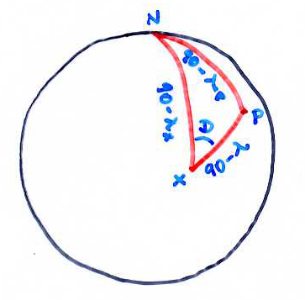
Calcolo del polo paleomagnetico
Se conosciamo l’inclinazione e la declinazione di un campione di roccia, possiamo calcolare la posizione del polo paleomagnetico (cioè quello esistente all’epoca di formazione della roccia). La latitudine paleomagnetica della roccia λ si ricava dalla :
Mentre per la latitudine e la longitudine del polo paleomagnetico si usa la nota formula della trigonometria sferica:
Per trovare φ_{P}-φ_{x} usiamo la formula del seno:

Slide 25
Roccia basaltica trovata a 47° N, 20° E tra I=30° e D= 80°
La posizione del polo magnetico è: 18°N, 104°E

Slide 26
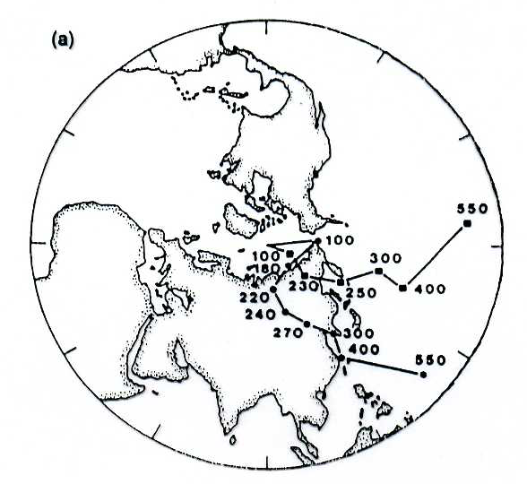
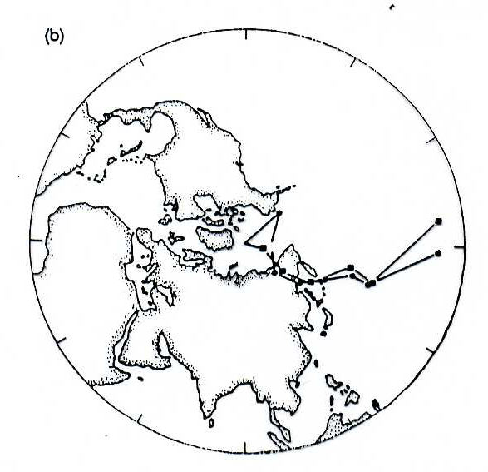
Se si ottengono le posizioni del polo paleomagnetico da rocce di diversa età dello stesso continente, esse si possono tracciare su una mappa, ottenendo il cammino del polo. Esso mostra come si è mosso il polo magnetico relativamente al continente. Se i cammini per due continenti diversi coincidono, i due continenti non si sono mossi uno rispetto all’altro. Se non coincidono c’è stato moto relativo tra i continenti.
Fig. a) cammini del polo per il Nord America (cerchi) e per l’Europa (quadrati)
Fig. b) cammini del polo per il Nord America e per l’Europa tenedo conto dell’apertura dell’oceano Atlantico.

Slide 27
Method of paleomagnetism
Assumption: the mean paleomagnetic pole position derived for a collection of rocks should represent the axial geocentric dipole is taken into account in the methodology of paleomagnetic analysis.
SAMPLING:
Sampling on rock formation on a “hierarchical” scheme
  minimize non-systematic error;
  average out the effects of secular variation of the paleomagnetic field;
  6–10 samples are enough to define the mean direction for a site;
  the mean values of typically 10–20 sites from the same formation are averaged to get a mean paleomagnetic direction for a formation or region.
Assumption: the natural remanent magnetization (NRM) of a rock was acquired at the time of formation of the rock (or at a known time in its history), and has since remained unaltered.
LABORATORY:
Laboratory techniques must be applied that eliminate the undesirable components and isolate the primary magnetization. This process is loosely called “magnetic cleaning.”
Notes:
27

Slide 28
Method of paleomagnetism
Usually, directions are displayed on a stereonet to give a stereoplot, which has the magnetic inclination ranging from vertical in the centre to horizontal at the circumference, while the declination is simply the angle around the circle clockwise from the top (north)
A direction is identified by the point where it intersects a unit sphere centered at the observation site. This converts a set of directions to a set of points on the surface of a sphere. The intersection point is then projected onto the horizontal plane to give a stereographic plot. This can be done in different ways. The Lambert equal-area projection is usually preferred in paleomagnetism as it avoids visually distorting the dispersion of directions. In geology, all directions are plotted on a stereogram as projections on the lower hemisphere.
Notes:
28

Slide 29
Method of paleomagnetism
It is often convenient to replace the cluster of directions by an average, or mean, direction, plus an error. We assume that sample directions are scattered randomly about the “true direction” : the average direction becomes progressively closer to the true direction, and so its error shrinks.
The error used is the α₉₅ confidence limit: a cone with this half-angle (Fig. has a 95% probability of containing the true direction of magnetisation (not 95% of the sample directions), and is represented on the stereonet by the α₉₅ an circle of confidence. The average direction and the error α₉₅ are calculated using special statistics of directions (Fischer’s distribution)
Notes:
29

Slide 30
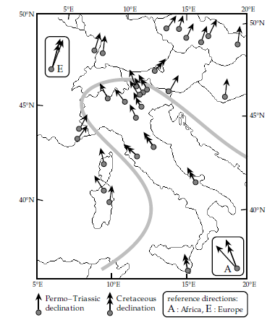
Method of paleomagnetism
Paleomagnetism has made important contributions in documenting local and regional tectonic motions as well as the motions of lithospheric plates.
To make use of paleomagnetic data on a larger scale the observed directions must be compared to suitable reference directions.
A reference direction can be computed, if it is known where the paleomagnetic pole was in the geological past. The history of paleomagnetic pole positions can be established on a continental scale
Notes:
30

Slide 31
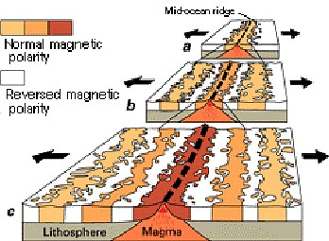
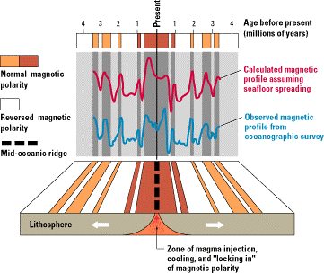

Slide 32
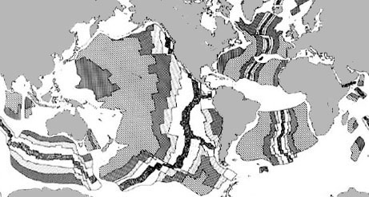

Slide 33
Magnetic Surveying
Each rock usually contains a tiny quantity of ferromagnetic minerals. As we have seen, these grains can become magnetized permanently during the formation of the rock or by a later mechanism. The remanent magnetization (M_{r}) of the rock is not related to the present-day geomagnetic field, but is related to the Earth’s magnetic field in the geological past. Its direction is usually different from that of the present-day field. As a result the directions of M_{r} and M_{i} are generally not parallel
The total magnetisation, M_{total}, of a rock is the addition of the induced and remanent magnetisations, taking into account their directions
N.B The presence of remanence makes interpreting magnetic anomalies more uncertain because its direction is generally unknown – unlike that of induced magnetisation. If possible, its value should be determined by measuring samples of the rock.

Slide 34
Magnetic Surveying: data collection
Requirements:
Base station;
Positioning & time tied to each measurement
Measurement while moving
Identify potential noise sources
Some Applications:
Location of metal objects: Pipes, cables, military ordnance
Mapping near-surface: Archeological sites, concealed mine shafts, igneous intrusions.
Mineral Exploration: Identification of metalliferous deposits, for example massive sulphides
Geological Bedrock Mapping: Identification of faults and geological boundaries, especially beneath sediment cover.

Slide 35
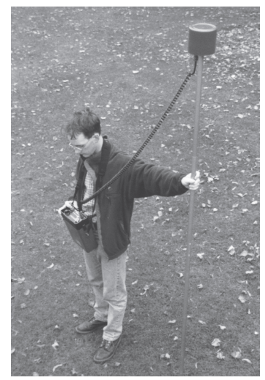
Magnetic Surveying:
Magnetometers used for magnetic surveying differ from the types used to measure the magnetization of rock samples in the laboratory because they need to measure the strength of the field rather than the strength of magnetization of a sample, and they have to be portable.

Slide 36
Magnetic Surveying: magnetometer
There are two main types:
proton magnetometer
B) fluxgate magnetometer
The proton magnetometer measures the total strength of the magnetic field but not its direction and so shows a total field anomaly (also called a total intensity anomaly) while the fluxgate magnetometer measures the component of the field along the axis of the sensor for land surveying the sensor is usually aligned vertically
The sensor of a proton precession magnetometer need not be oriented, and its readings do not ‘drift’ with time, in contrast to that of a fluxgate magnetometer, which has to be kept aligned and does drift. However, proton precession magnetometers take a few seconds to make a reading and are best kept stationary while this is being done, whereas fluxgates give a continuous reading, which can result in quicker surveying when readings are taken at short intervals

Slide 37
Magnetic Surveying:
Both types can measure the field to 1 nT or less, which is more than sufficient for most anomalies. In practice, proton magnetometers are used for most ground surveys, except that fluxgates are usually chosen for detailed gradiometer surveys and in boreholes, for a variety of reasons.
Both types are used in aerial surveys.

Slide 38
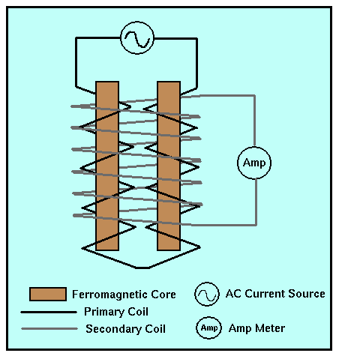
Magnometro a flusso

Slide 39
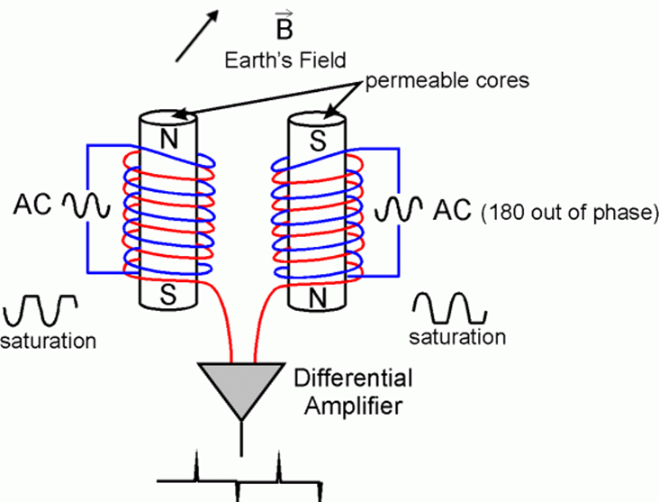
Una corrente alternata scorre in una spira, imponendo al nucleo un ciclo alternato di saturazione magnetica (cioè magnetizzazione - smagnetizzazione–magnetizzazione inversa-smagnetizzazione-magnetizzazione).
Questo campo ciclico induce una corrente elettrica nella seconda bobina, e questa corrente di uscita è misurata da un amperometro.
In assenza di campo magnetico esterno, le correnti d’ingresso e d’uscita saranno uguali.
Quando il nucleo è esposto ad un campo esterno, esso sarà più facilmente magnetizzato nello stesso verso del campo esterno e meno facilmente magnetizzato nel verso opposto. Questo produce uno sfasamento della corrente indotta rispetto alla corrente d’ingresso.
Lo sfasamento dipenderà dall’intensità del campo magnetico esterno.

Slide 40
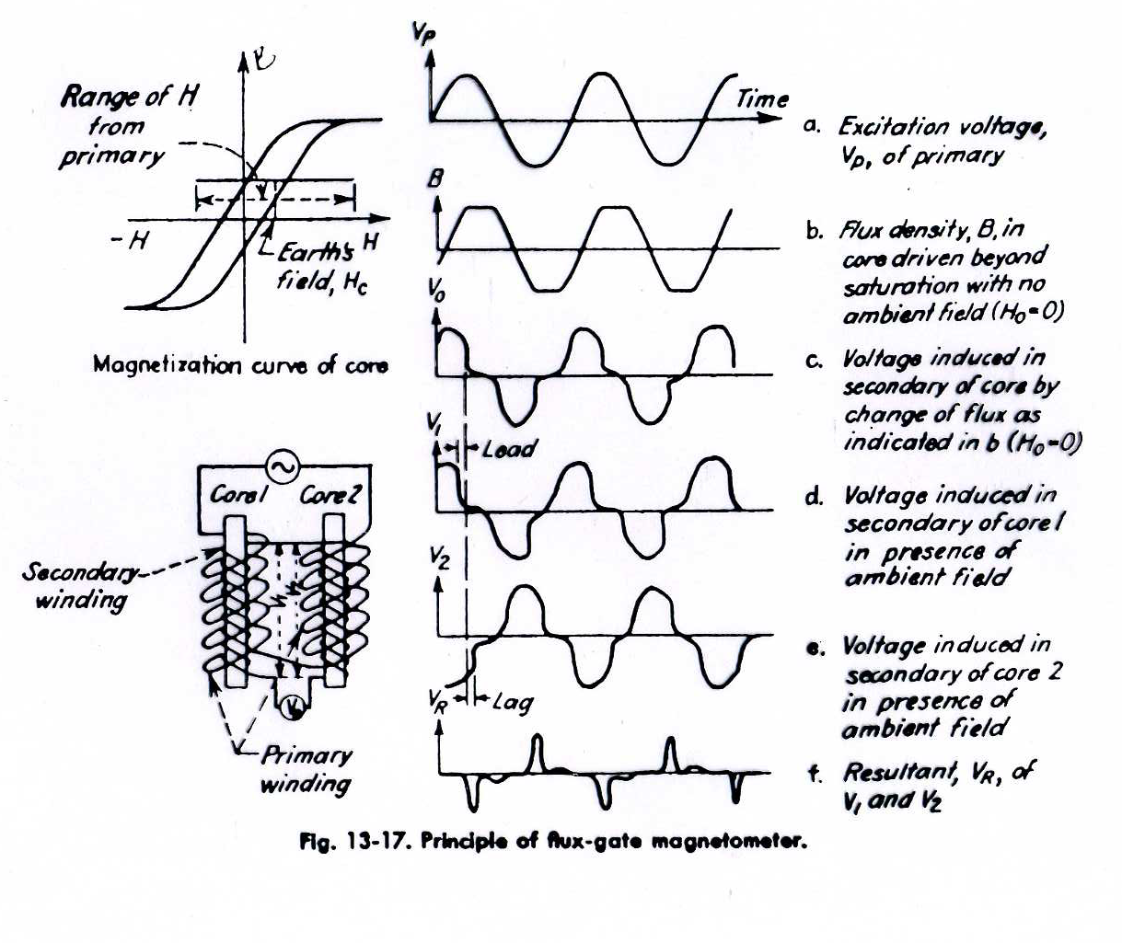

Slide 41
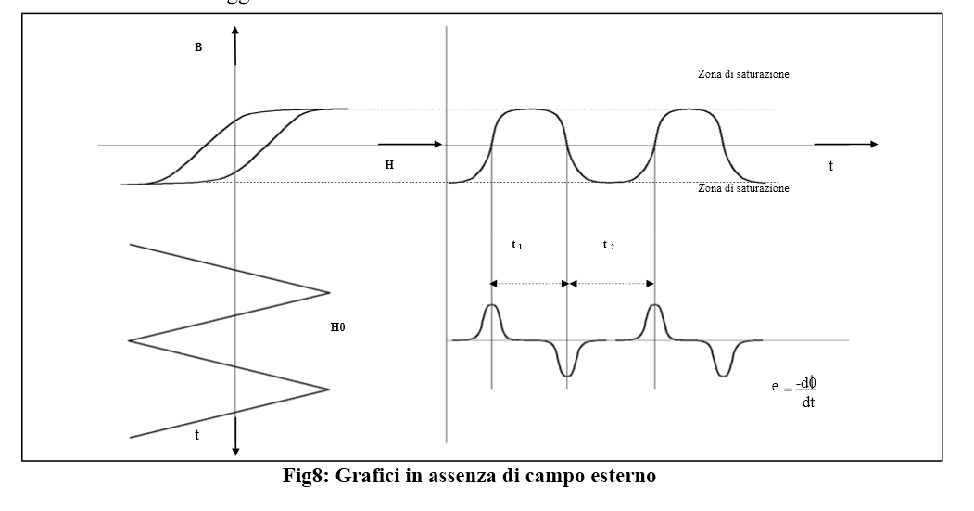

Slide 42
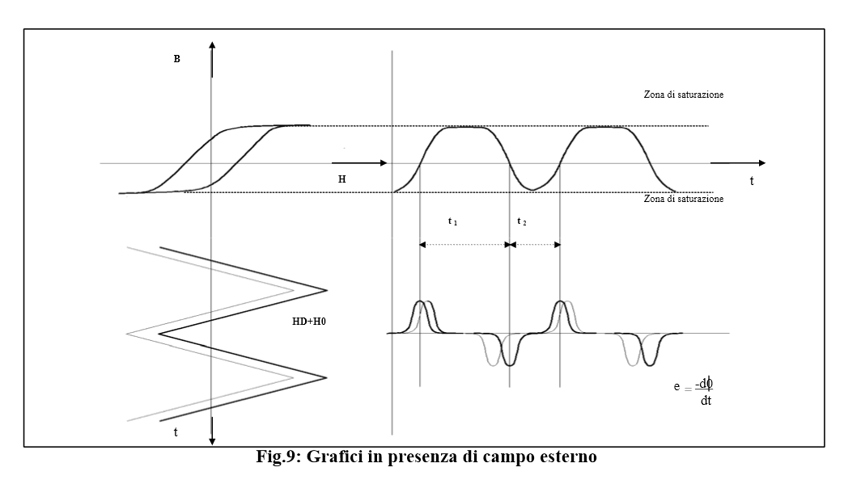

Slide 43
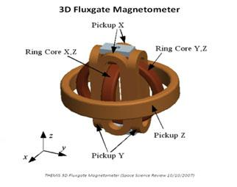
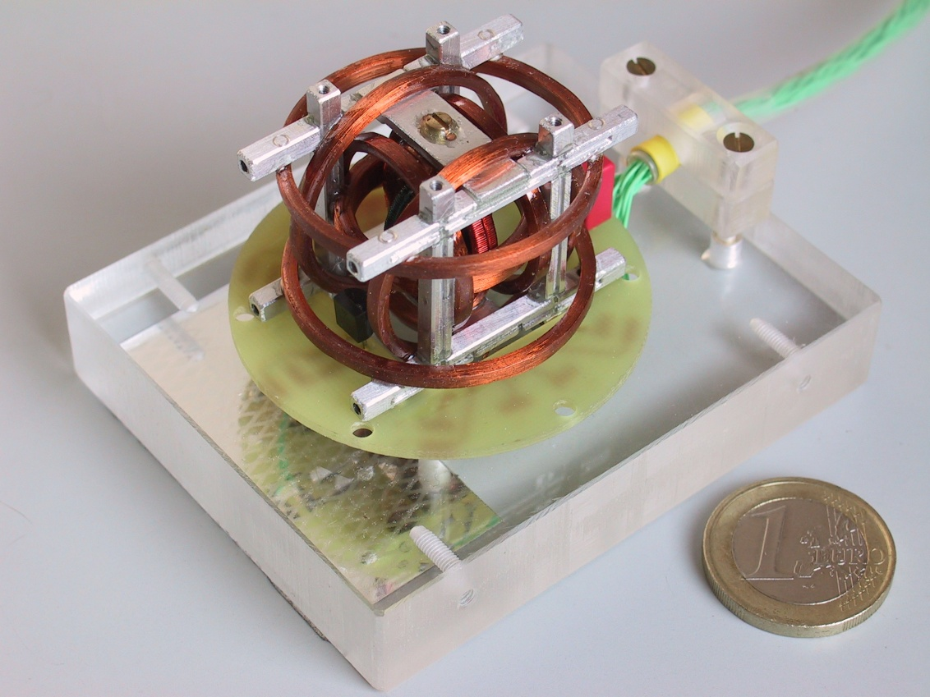

Slide 44
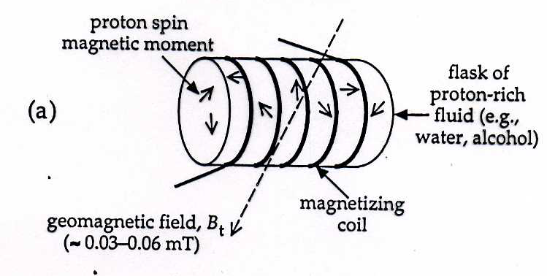
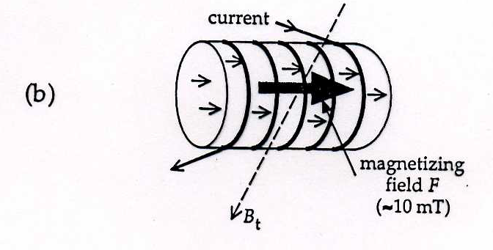
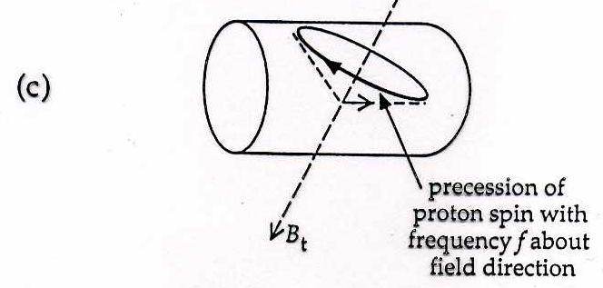
Gli elementi di un magnometro a precessione di protoni
La corrente nella spirale magnettizata produce un campo forte F che allinea i momenti magnetici (spin) dei protoni
Quando il campo F è staccato, gli spin dei protoni causano la precessione attorno al campo geomagnetico B_{t} inducendo una corrente alternata nella spirale con frequenza di precessione di Larmor f.

Slide 45
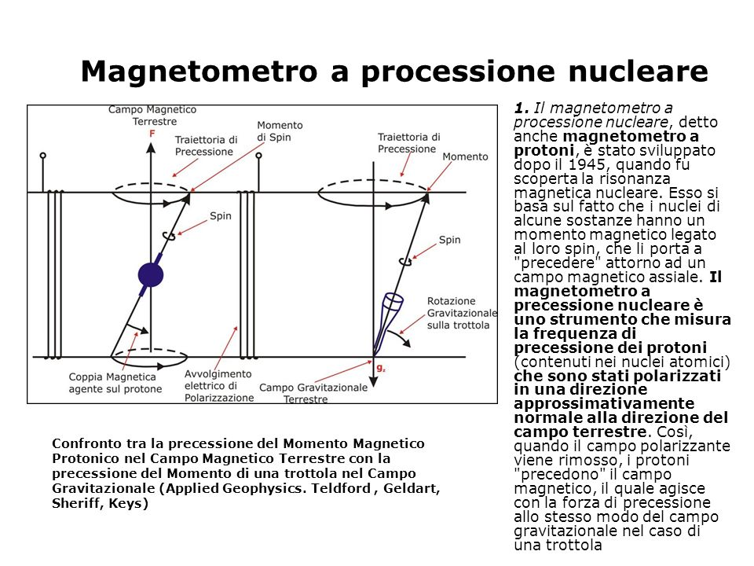
Magnometro a protoni

Slide 46
Magnometro a protoni
La precessione dei protoni ad una velocità angolare ω, nota come frequenza di precessione di Larmor, che è proporzionale alla forza del campo magnetico F, cioè ω=γ_{P}F. La costante γ_{P} è il rapporto giromagnetico del protone, cioè il rapporto del suo momento magnetico ed il suo momento angolare di spin.La relazione fra la frequenza della corrente indotta e l’intensità del campo magnetico è chiamata rapporto giromagnetico del protone, ed è pari a 0.042576 Hz/nT

